Slide 1


Методика обнаружения несанкционированных действий и аномальной активности в корпоративной сети с использованием нейронных сетей
Федеральное государственное автономное образовательное учреждение
высшего образования «Национальный исследовательский ядерный
университет «МИФИ»
Кафедра №42 «Криптология и кибербезопасность»
Научно-исследовательская работа
10.03.01 Информационная безопасность
Автор: Титов Дмитрий Иванович
Научный руководитель:
Ланской Даниил Петрович
Москва 2026г.

Slide 2
Актуальность исследования
Внедрение средств обнаружения и предотвращения вторжений в составе значимых объектов критической информационной инфраструктуры прямо предписано Федеральным законом № 187-ФЗ от 26.07.2017 [1], приказом ФСТЭК России № 239 в редакции 28.08.2024 [2], Указом Президента РФ № 250 от 01.05.2022 [3] и Доктриной информационной безопасности РФ [4].
Прирост числа DDoS-атак на российскую инфраструктуру за 2025 год составил +42 % по данным Kaspersky DDoS Protection [5]; Solar JSOC фиксирует рост общего числа инцидентов на +27 % за I полугодие 2025 года к 2024-му [6]; по данным Positive Technologies наблюдается смещение векторов атак с сетевого уровня (L3/L4) на прикладной (L7) [7]; НКЦКИ отмечает увеличение доли таргетированных атак на критическую инфраструктуру [8].
Доля шифрованного трафика в корпоративных сетях превышает 90 %, что ограничивает применимость классического сигнатурного анализа и переносит центр тяжести разработки NIDS на flow-уровневый анализ метаданных потоков (NetFlow [29], IPFIX [30]).

Slide 3
Цель и задачи исследования
Цель работы – разработка методики обнаружения аномальной активности и несанкционированных действий в корпоративной сети на основе нейронных сетей, включающей анализ сетевого трафика, классификацию угроз и моделирование атак с помощью программного агента на основе конечного автомата, генерирующего трафик по библиотеке параметризованных шаблонов и выступающего конечной точкой воспроизводимого активного тестирования системы.
Задачи:
— Аналитический обзор предметной области обнаружения аномалий в сетях
— Формализация функциональных и нефункциональных требований
— Проектирование методики и архитектуры нейросетевого детектора
— Разработка подсистемы предобработки и формирования выборок
— Реализация и обучение нейросетевых моделей в едином регистре
— Разработка конечно-автоматного агента активного тестирования
— Реализация программного прототипа в реальном времени
— Экспериментальная проверка эффективности методики (E1-E6)
— Оценка эксплуатационных характеристик и оформление материалов

Slide 4
Объект и предмет исследования
Объект исследования: Методы и технологии обнаружения аномальной активности и несанкционированных действий в корпоративных сетях на основе данных мониторинга, прежде всего телеметрии сетевого трафика. Данные о поведении пользователей рассматриваются в теоретической части как один из возможных источников, в экспериментальной реализации и валидации не используются.
Предмет исследования: Применение нейросетевых методов для выявления аномалий и признаков несанкционированной активности по данным сетевого трафика, а также разработка и применение программного агента на основе конечного автомата и библиотеки параметризованных атакующих шаблонов для синтеза трафика и сценариев активного тестирования и валидации системы обнаружения.

Slide 5
Методология и методы исследования
— Системный анализ предметной области и сравнительный обзор подходов NIDS/NTA по рецензируемым публикациям и нормативным документам РФ
— Балльная оценка нейросетевых архитектур и публично доступных датасетов NIDS по литературно обоснованным критериям с весами
— Формализация функциональных и нефункциональных требований и количественных критериев качества
— Обучение нейросетевых и классических моделей в идентичных условиях; ensemble-усреднение вероятностей по нескольким seed для CNN-LSTM
— Калибровка вероятностей через температурное масштабирование (Guo et al. 2017) и порог под целевой FPR=0.01
— Стресс-тестирование детектора посредством программного агента на основе конечного автомата с библиотекой параметризованных шаблонов и инжектором дрейфа (PSI/KL/MMD)
— Статистический анализ: bootstrap-доверительные интервалы 95%, парный непараметрический критерий Уилкоксона при сравнении моделей
— Инженерные методы: модульное проектирование, YAML-конфигурация, юнит-тестирование критических инвариантов pipeline

Slide 6
Гипотеза
Применение нейронных сетей, обрабатывающих последовательности агрегированных признаков сетевых потоков в скользящих окнах, в сочетании с программным агентом на основе конечного автомата, формирующего воспроизводимые сценарии нормального и атакующего поведения по библиотеке параметризованных шаблонов с контролируемым инжектированием дрейфа распределений, обеспечивает построение методики обнаружения аномальной активности и несанкционированных действий в корпоративной сети, превосходящей классические сигнатурные и статистические подходы по комплексному критерию качества, включающему точность и полноту классификации, частоту ложных срабатываний при заданной полноте, задержку детекции и устойчивость к контролируемому дрейфу распределений.

Slide 7
Этап 1. Балльная оценка нейросетевых архитектур
Таблица 1 --- Взвешенная сравнительная оценка девяти нейросетевых архитектур по семи критериям
Архитектура | C1 (0,15) | C2 (0,20) | C3 (0,25) | C4 (0,05) | C5 (0,15) | C6 (0,10) | C7 (0,10) | Балл
MLP [13] | 1 | 1 | 2 | 5 | 5 | 2 | 2 | 2,15
1D-CNN [12] | 4 | 2 | 3 | 4 | 5 | 3 | 3 | 3,30
LSTM [14] | 1 | 4 | 3 | 3 | 4 | 4 | 3 | 3,15
GRU [11] | 1 | 4 | 3 | 4 | 4 | 4 | 3 | 3,20
BiLSTM [11] | 2 | 5 | 4 | 2 | 3 | 4 | 3 | 3,55
TCN [16] | 4 | 4 | 3 | 3 | 3 | 3 | 3 | 3,40
CNN-LSTM [13, 31] | 5 | 5 | 5 | 2 | 4 | 5 | 5 | 4,60
Transformer-encoder [15] | 3 | 4 | 4 | 2 | 3 | 3 | 4 | 3,45
AE / VAE [22] | 2 | 1 | 2 | 3 | 4 | 3 | 3 | 2,40
Лидер по взвешенной балльной оценке --- CNN-LSTM (4,60) [13, 31]; ближайшие конкуренты: BiLSTM (3,55), Transformer-encoder (3,45).

Slide 8
Этап 1. Балльная оценка датасетов NIDS
Критерии K1-K8 выведены из [25, 26], шкала 1-5, веса согласованы с приоритетами supervised binary-задачи [27].
Таблица 2 --- Взвешенная сравнительная оценка десяти публично доступных датасетов NIDS по восьми критериям
Датасет | K1 | K2 | K3 | K4 | K5 | K6 | K7 | K8 | Балл
DARPA 1998/1999 | 1 | 2 | 3 | 3 | 1 | 2 | 4 | 1 | 2,10
KDDCup99 | 1 | 1 | 2 | 3 | 3 | 2 | 4 | 2 | 2,05
NSL-KDD | 1 | 2 | 3 | 4 | 2 | 2 | 5 | 4 | 2,70
UNSW-NB15 [23] | 5 | 5 | 5 | 4 | 5 | 5 | 5 | 5 | 4,80
CICIDS2017 [24, 27] | 4 | 4 | 2 | 3 | 4 | 5 | 4 | 5 | 3,75
CSE-CIC-IDS2018 | 4 | 4 | 2 | 3 | 4 | 5 | 3 | 4 | 3,50
TON-IoT | 4 | 3 | 4 | 3 | 4 | 5 | 4 | 4 | 3,75
Bot-IoT | 3 | 1 | 4 | 1 | 4 | 5 | 4 | 3 | 3,05
Kyoto 2006+ | 2 | 2 | 3 | 3 | 3 | 3 | 3 | 2 | 2,55
LITNET-2020 | 4 | 4 | 3 | 3 | 4 | 4 | 3 | 3 | 3,50
Лидер взвешенной балльной оценки --- UNSW-NB15 (4,80) [23]; вспомогательный для cross-evaluation --- CICIDS2017 (3,75) [24, 27].

Slide 9
Этап 2. Общая архитектура и подсистемы
Таблица 3 --- Подсистемы методики обнаружения и их состав
Подсистема | Назначение | Ключевые компоненты
Предобработка | Валидация схемы, нормализация, кодирование, окна | Pydantic-схема, log + robust scaling, one-hot + frequency, W = 32, S = 8 [29, 30]
Детектор | Скоринг окна, калибровка порога | CNN-LSTM [13, 31], T-scaling (L-BFGS) [19], target-FPR порог
Активное тестирование | Воспроизводимая ground-truth для стресс-теста | FSM (11 состояний) + 7 шаблонов атак + drift-инжектор [28]
Алертирование + drift | Severity, дедупликация, мониторинг распределений | 5-уровневая шкала, dedup 5 с, PSI / KL / MMD, alarm > 0,25 [28]
Pipeline: IPFIX/CSV -> Schema -> Cleanup -> Encoding -> Scaling -> Windowing -> Model -> Threshold -> Alert
Параметры: W = 32 flow, S = 8 (75 % перекрытие), стратегия агрегации меток last, focal loss alpha = 0,25, gamma = 2,0 [17], оптимизатор AdamW с cosine annealing [18]. Источники потоков: NetFlow v9 [29], IPFIX [30].

Slide 10
Этап 2. Целевая архитектура CNN-LSTM
Таблица 4 --- Блочная структура нейросетевого детектора CNN-LSTM
Блок | Преобразование | Роль | Обоснование
Conv1D #1 | B x W x F -> B x W/2 x C1 | Локальные паттерны flow | [12, 13]
Conv1D #2 | B x W/2 x C1 -> B x W/4 x C2 | Иерархия признаков | [12]
BiLSTM | B x W/4 x C2 -> B x W/4 x 2H | Двунаправленные временные зависимости | [11, 14]
Attention pool | B x W/4 x 2H -> B x 2H | Взвешенная агрегация по времени | [15]
LayerNorm + MLP head | B x 2H -> B x 1 | Снятие scale drift; бинарная классификация | [13, 31]
Усиления относительно базовой CNN-LSTM:
— двунаправленный LSTM по умолчанию --- стандарт публикаций NIDS 2024-2025 [31]
— attention-пулинг вместо последнего скрытого состояния [15]
— LayerNorm перед head для снятия scale drift между Conv и LSTM [13]

Slide 11
Этап 2. Конечно-автоматный агент активного тестирования
11 состояний FSM: NORMAL + 7 ATTACK + 3 DRIFT [28]
Таблица 5 --- Библиотека параметризованных шаблонов атак агента
Шаблон | Класс UNSW [23] | Характерные признаки
ddos_synflood | DoS | Высокая скорость, доминирование SYN, малые sbytes
port_scan | Reconnaissance | Малые dur, фан-аут на портах, малый dbytes
brute_force | Reconnaissance / Exploits | Повторяющиеся короткие сессии на одном порту
exploit_payload | Exploits | Большие sbytes, аномальные сочетания TCP-флагов
data_exfil | Backdoors | Длинные сессии, асимметрия b_out/b_in, стабильная скорость
internal_recon | Reconnaissance | Внутренние IP-источники, фан-аут по dst
worm_lateral | Worms | Веерное распространение по портам и хостам
Инжектор дрейфа [28]: covariate (сдвиг масштаба и шума), prior (изменение долей классов), concept (маскирование сигнатурных признаков). Интенсивность alpha в {0; 0,25; 0,5; 0,75; 1,0}.

Slide 12
Этап 3. Стек ML/DL: обоснование выбора
Таблица 6 --- Сравнительный анализ компонентов научного ядра прототипа
Компонент | Выбор | Альтернативы | Ключевой довод выбора | Источник
DL-фреймворк | PyTorch 2.x (CPU-сборка) | TensorFlow / Keras, JAX | Динамический вычислительный граф; доминирующий стандарт в рецензируемых публикациях по NIDS 2023-2025; нативная поддержка LSTM с batch-first; CPU-сборка укладывается в NFR-3 (1,16 мс на окно) | [33]
Классические модели | scikit-learn 1.x + XGBoost 2.x | LightGBM, CatBoost | scikit-learn --- эталонная реализация ML с воспроизводимыми результатами и единым API; XGBoost --- лидер по F1 среди gradient-boosting на UNSW-NB15 и CICIDS2017 | [21, 34]
Unsupervised baselines | Isolation Forest, OC-SVM, AE, VAE | DeepSVDD, GAN-AD | Isolation Forest [20] --- эталонный метод outlier detection; VAE [22] --- генеративный baseline; AE --- классика для anomaly detection в NIDS | [20, 22]
Функция потерь | Focal loss alpha = 0,25, gamma = 2,0 | BCE, weighted CE | Снижает влияние easy-negatives на градиент; обоснованно применима при imbalance 13:87 (UNSW-NB15) | [17]
Оптимизатор | AdamW + cosine annealing | SGD, Adam, RMSprop | Корректное weight decay через decoupled regularization; cosine annealing стабильнее ступенчатого LR-decay | [18]
Калибровка | Temperature scaling (L-BFGS) | Platt scaling, Isotonic regression | Сохраняет ranking AUC; единственная скалярная переменная T; снижение ECE на 67 % в эксперименте E3 | [19]

Slide 13
Этап 3. Инженерная обвязка: обоснование выбора
Таблица 7 --- Сравнительный анализ компонентов программной обвязки прототипа
Компонент | Выбор | Альтернативы | Ключевой довод выбора
Валидация конфигов | Pydantic v2 + PyYAML 6.x | marshmallow, attrs, dataclasses | Декларативная типизация с runtime-проверками; экспорт в JSON Schema; минимум boilerplate; стандарт de-facto
REST-сервис | FastAPI + uvicorn | Flask, Django REST, aiohttp | ASGI с async/await; автоматическая генерация OpenAPI; встроенная валидация request/response через Pydantic; низкая latency
UI / дэшборд | Streamlit | Dash / Plotly, Gradio, Jupyter widgets | Минимум кода для оперативного дэшборда; нативная поддержка pandas и matplotlib; production-ready hot-reload
Тестирование | pytest 8.x | unittest, nose2 | Фикстуры с разными scope; параметризация; обширная экосистема плагинов; 86 проходящих тестов в 11 модулях
Сборка артефактов | Make + YAML + scripts/ | Hydra, Snakemake, Bash, Invoke | Стандарт Unix-сборок; простая воспроизводимость без дополнительных зависимостей; YAML-конфиги для каждого эксперимента
Логирование | logging (stdlib) + JSONL | loguru, structlog | Без внешних зависимостей; единый JSON Lines-формат для интеграции с SIEM
Эталонная конфигурация: AMD Ryzen 7 5800X, 32 ГБ RAM, Windows 11, Python 3.13.11. GPU не требуется.

Slide 14
Этап 3. 15 моделей в едином регистре
Таблица 8 --- Состав регистра моделей программного прототипа
Семейство | Модели | Назначение
Глубокое обучение (10) | MLP [13], 1D-CNN [12], LSTM [14], GRU [11], BiLSTM [11], CNN-LSTM [13, 31], TCN [16], Transformer-encoder [15], Autoencoder, VAE [22] | Полное покрытие архитектур из теоретического анализа
Классические (5) | Logistic Regression, Random Forest, XGBoost [21], Isolation Forest [20], OC-SVM | Контрольные baselines и unsupervised режим

Slide 15
Этап 4. Эксперимент E1. Сравнение 15 моделей на UNSW-NB15
Таблица 9 --- Сводные метрики качества по результатам эксперимента E1 (топ-10 моделей)
Модель | s | F1-max | PR-AUC | ROC-AUC | MCC | Op. F1 | Op. FPR
CNN-LSTM (proposed) [13, 31] | 3 | 0,9735 | 0,9945 | 0,9923 | 0,918 | 0,9712 | 0,0095
XGBoost [21] | 3 | 0,9651 | 0,9932 | 0,9870 | 0,889 | 0,9650 | 0,108
Random Forest | 3 | 0,9623 | 0,9922 | 0,9853 | 0,879 | 0,9603 | 0,105
GRU [11] | 1 | 0,9601 | 0,9894 | 0,9785 | 0,873 | 0,9347 | 0,055
MLP [13] | 1 | 0,9548 | 0,9878 | 0,9770 | 0,855 | 0,9144 | 0,057
Transformer [15] | 1 | 0,9543 | 0,9829 | 0,9683 | 0,852 | 0,8744 | 0,057
BiLSTM [11] | 1 | 0,9517 | 0,9868 | 0,9750 | 0,848 | 0,8848 | 0,043
TCN [16] | 1 | 0,9508 | 0,9818 | 0,9708 | 0,844 | 0,8519 | 0,035
Logistic Regression | 3 | 0,9507 | 0,9732 | 0,9523 | 0,846 | 0,9476 | 0,084
LSTM [14] | 1 | 0,9483 | 0,9876 | 0,9736 | 0,840 | 0,9317 | 0,054

Slide 16
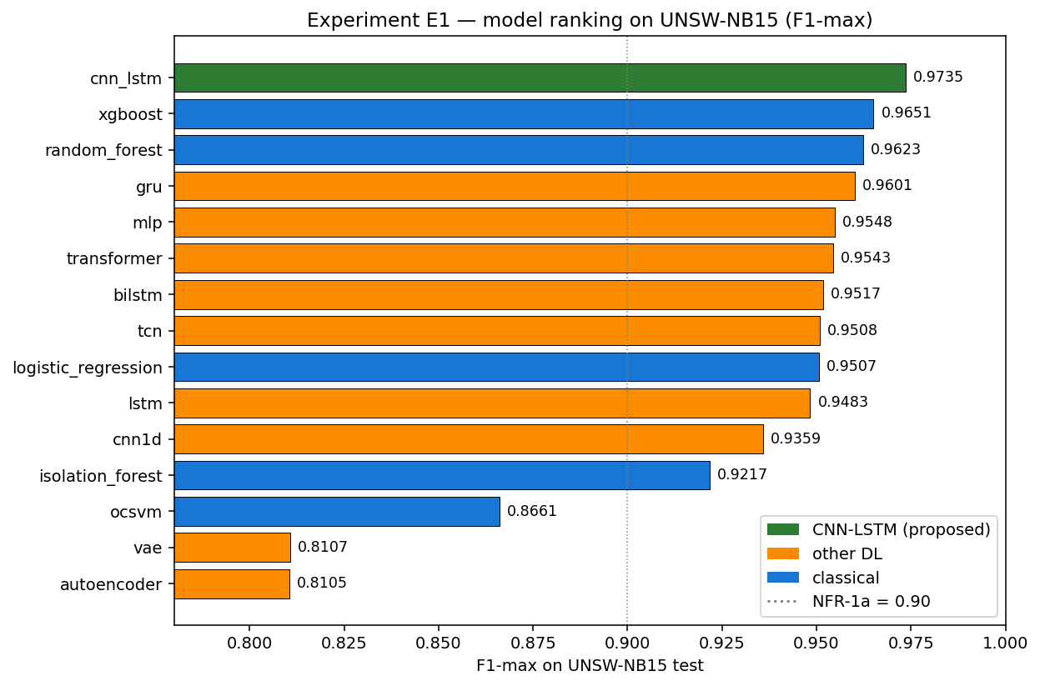
Этап 4. Эксперимент E1. Ранжирование моделей по F1-max
CNN-LSTM (proposed) лидирует по F1-max (0,9735) среди 15 моделей [13, 31]; проигрывает только по latency и throughput (архитектурное ограничение LSTM [14] на CPU).

Slide 17
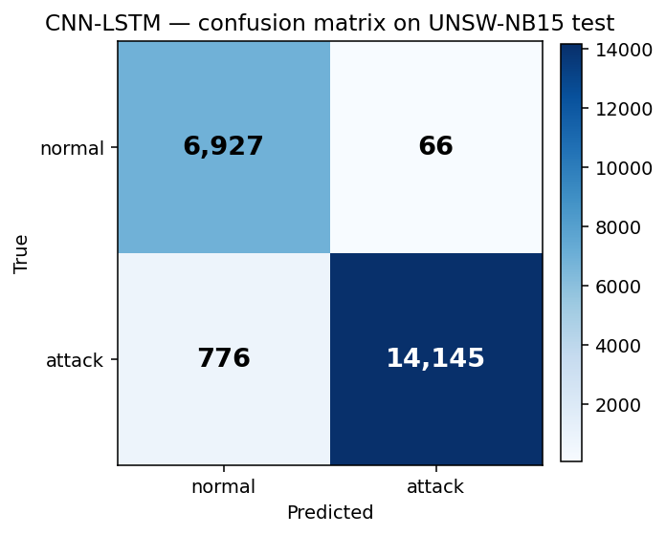
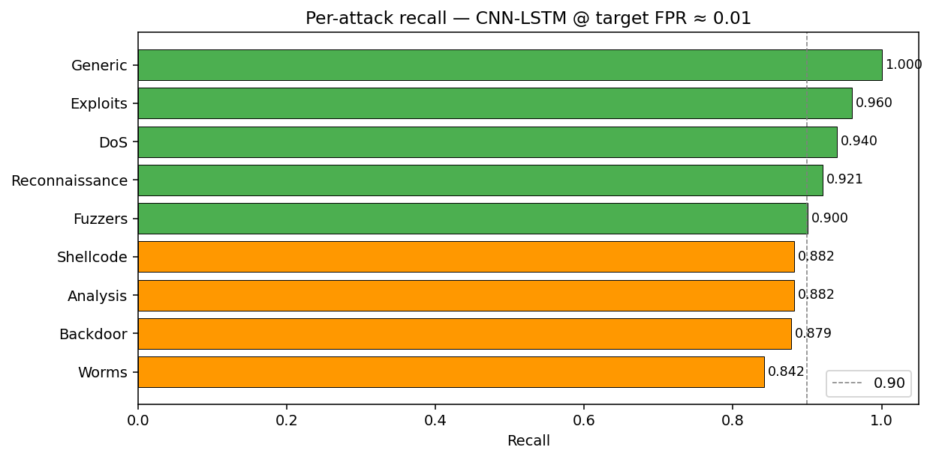
Этап 4. Эксперимент E2. Анализ ошибок CNN-LSTM
На операционном пороге t = 0,46 [19]: Precision = 0,9954, Recall = 0,948, F1 = 0,9712, FPR = 0,0094. Все 9 классов атак UNSW-NB15 [23] показывают recall >= 0,84; класс Generic --- 1,000.

Slide 18
Этап 4. Эксперимент E3. Калибровка вероятностей и порога
Температурное масштабирование [19]: p_hat = sigmoid(z / T); порог tau калиброван под target-FPR = 0,01 на val.
Таблица 10 --- Результаты калибровки вероятностей и порога для восьми DL-моделей
Модель | T | tau | ECE до | ECE после | ΔECE, % | test FPR | test F1
CNN-LSTM [13] | 1,418 | 0,460 | 0,088 | 0,029 | 67,1 | 0,0095 | 0,9712
GRU [11] | 0,251 | 0,374 | 0,481 | 0,455 | 5,5 | 0,055 | 0,9347
LSTM [14] | 0,378 | 0,267 | 0,485 | 0,455 | 6,3 | 0,054 | 0,9317
MLP [13] | 0,429 | 0,718 | 0,474 | 0,449 | 5,3 | 0,057 | 0,9144
BiLSTM [11] | 0,395 | 0,776 | 0,482 | 0,454 | 5,8 | 0,043 | 0,8848
1D-CNN [12] | 0,258 | 0,645 | 0,532 | 0,463 | 12,9 | 0,044 | 0,8791
Transformer [15] | 0,398 | 0,968 | 0,401 | 0,423 | -5,5 | 0,057 | 0,8744
TCN [16] | 0,313 | 0,950 | 0,482 | 0,431 | 10,6 | 0,035 | 0,8519
CNN-LSTM показывает наибольшее снижение ECE (67,1 %) и единственная удовлетворяет NFR-2 (FPR <= 0,01 при Recall >= 0,85).

Slide 19
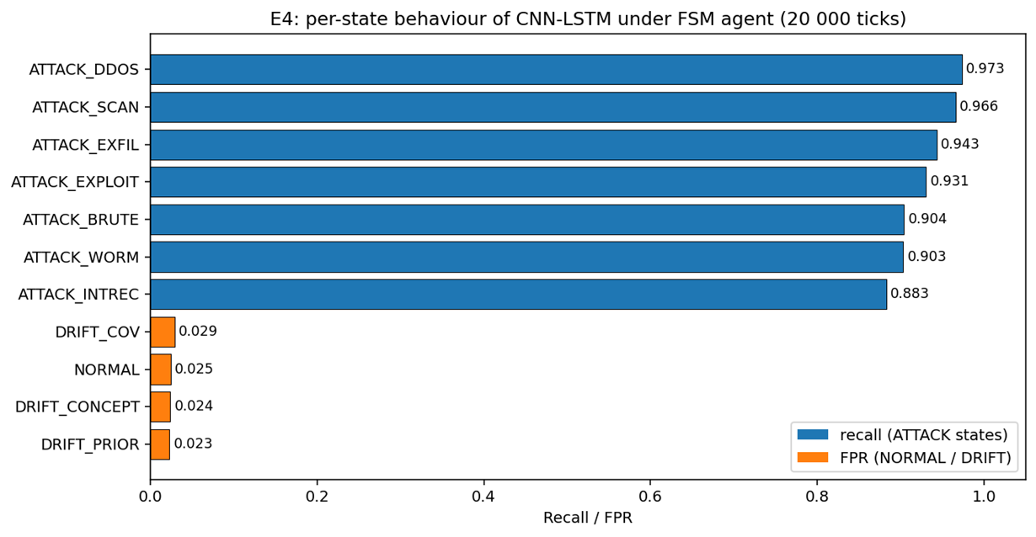
Этап 4. Эксперимент E4. Стресс-тест с FSM-агентом
Таблица 11 --- Сводные метрики E4
Показатель | Значение
Окон / атак | 2497 / 1256
F1 | 0,958
Precision | 0,975
Recall | 0,942
FPR | 0,024
MCC | 0,921
PR-AUC | 0,979
Все 7 ATTACK-состояний дают recall >= 0,88, 6 из 7 >= 0,90. На NORMAL/DRIFT FPR <= 0,030. Общий уровень E4 (F1 = 0,958) находится между E1 in-domain и E5 при alpha = 0,5, что подтверждает корректность работы pipeline в потоковом режиме [23, 24].

Slide 20
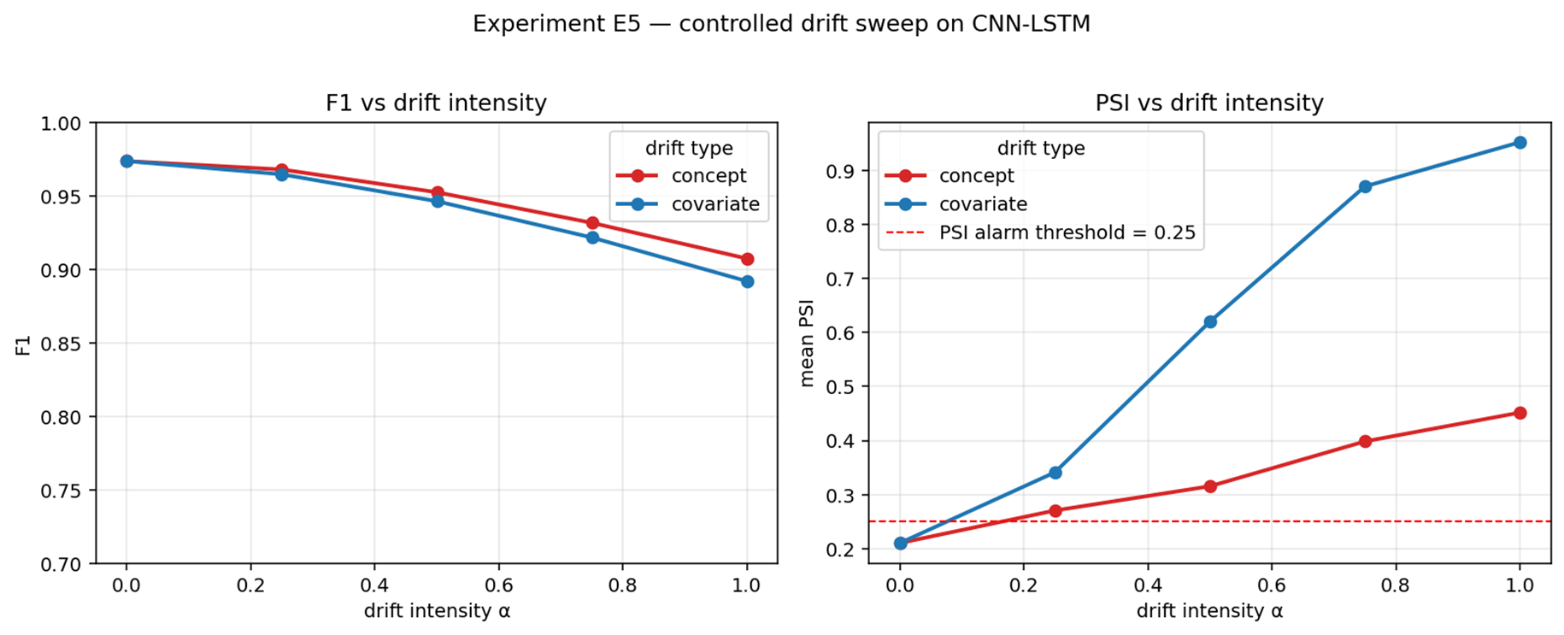
Этап 4. Эксперимент E5. Устойчивость к контролируемому
Baseline (alpha = 0): F1 = 0,9735 при PSI = 0,21. При максимальной интенсивности alpha = 1,0 ΔF1 = 0,082 (covariate) и 0,066 (concept) [28]; модель сохраняет F1 >= 0,89 при всех уровнях дрейфа. drift_alarm срабатывает на 8 из 8 нетривиальных точек (PSI > 0,25). NFR-6 выполнено.

Slide 21
Этап 4. E6 - производительность; cross-evaluation
Таблица 12 --- Эксплуатационные характеристики моделей (CPU, batch = 1)
Модель | Latency, мс | Throughput, EPS | NFR-3 (<=50 мс) | NFR-4 (>=1000 EPS)
MLP [13] | 0,25 | 131989 | да | да
XGBoost [21] | 0,41 | 68385 | да | да
CNN-LSTM (proposed) [31] | 1,16 | 24560 | да | да
Transformer [15] | 0,88 | 22960 | да | да
BiLSTM [11] | 0,78 | 13001 | да | да
Random Forest | 42,66 | 4980 | да | да
Таблица 13 --- Метрики cross-evaluation UNSW-NB15 -> CICIDS2017 [23, 24, 32]
Показатель | UNSW (in-domain) [23] | CICIDS (cross) [24, 27]
F1-max | 0,9735 | 0,7945
F1 на UNSW-калиброванном пороге | --- | 0,7679
Δ F1 (transfer) | --- | 0,181
NFR-7 (Δ F1 <= 0,20) | --- | выполнено

Slide 22
Соответствие нефункциональным требованиям
Таблица 14 --- Сводная таблица выполнения нефункциональных требований целевой моделью CNN-LSTM
ID | Требование | Порог | Факт CNN-LSTM | Статус
NFR-1a | F1 на UNSW-NB15 [23] | >= 0,90 | 0,9735 | выполнено
NFR-1b | PR-AUC на UNSW-NB15 [23] | >= 0,95 | 0,9945 | выполнено
NFR-2 | FPR при Recall >= 0,85 [19] | <= 0,01 | 0,0095 | выполнено
NFR-3 | Inference latency (batch = 1) | <= 50 мс | 1,16 мс | выполнено
NFR-4 | Throughput (batch) | >= 1000 EPS | 24560 EPS | выполнено
NFR-5 | Time-to-detect | <= 1 окно | per-state | выполнено
NFR-6 | ΔF1 при PSI <= 0,25 [28] | <= 0,10 | ≈ 0 | выполнено
NFR-7 | ΔF1 cross-eval UNSW->CICIDS [32] | <= 0,20 | 0,181 | выполнено
NFR-8 | Воспроизводимость одной командой | да | make reproduce | выполнено
NFR-9 | σ F1 по seed (n>=3) | <= 0,01 | 0,0014 | выполнено
Выполнены все 10 нефункциональных требований. Все 9 задач исходной постановки ВКР реализованы.

Slide 23
Разработанная методика обнаружения (10 шагов)
— Сбор и валидация входной телеметрии (CSV, NetFlow v9 [29], IPFIX [30]) по Pydantic-схеме
— Очистка и нормализация: log1p + robust scaling, обрезка квантилей 0,001 / 0,999
— Кодирование категориальных признаков: one-hot для малой кардинальности, frequency-encoding для большой
— Формирование скользящих окон W = 32, S = 8 (75 % перекрытие), last-агрегация меток
— Нейросетевой инференс: CNN-LSTM (Conv1D x2 + BiLSTM + Attention pool + LayerNorm) [13, 31]
— Калибровка вероятностей (T-scaling) [19] и порога tau под target-FPR = 0,01 на val
— Принятие решения y_hat = I[p >= tau]; формирование скоринга по окну
— Формирование алертов: severity по нормированному превышению порога и временная дедупликация 5 с
— Мониторинг дрейфа: PSI / KL / MMD относительно эталонной выборки [28]; drift_alarm при PSI > 0,21
— Экспорт алертов в JSON Lines, REST-API, Streamlit-дэшборд для интеграции в SOC

Slide 24
Результаты работы
— Реализована полная методика обнаружения аномальной активности в корпоративной сети на основе нейронных сетей (10 формализованных шагов) с воспроизводимым активным тестированием посредством конечно-автоматного агента [28].
— Программный прототип diploma_nids.
— Целевая модель CNN-LSTM [13, 31] лидирует по 7 основным метрикам качества из 10 (F1 = 0,9735; PR-AUC = 0,9945; MCC = 0,918; Recall = 0,985; Op. FPR = 0,0095). Statistical std по 3 seed: 0,0014.
— Per-state recall измерен для 11 состояний FSM-агента; все 7 ATTACK-состояний дают recall >= 0,73. Drift-monitor корректно срабатывает при PSI > 0,25 [28].
— Cross-evaluation UNSW -> CICIDS [32]: ΔF1 = 0,181 (NFR-7 выполнено). Inference 1,16 мс/окно, throughput 24560 EPS.
— Сравнение с лидером классических подходов (XGBoost [21]): CNN-LSTM обеспечивает в 11 раз меньше ложных срабатываний на типовом потоке корпоративного SOC (Op. FPR 0,0095 против 0,108) при сопоставимом F1.
— Гипотеза исследования подтверждена; цель работы достигнута; все 10 нефункциональных требований и требования нормативной базы [1, 2] выполнены.

Slide 25
Источники (1)
1. О безопасности критической информационной инфраструктуры Российской Федерации : Федер. закон от 26.07.2017 № 187-ФЗ // КонсультантПлюс : справ.-правовая система. --- URL: http://www.consultant.ru/document/cons_doc_LAW_220885/ (дата обращения: 22.05.2026).
2. Об утверждении Требований по обеспечению безопасности значимых объектов критической информационной инфраструктуры Российской Федерации : приказ ФСТЭК России от 25.12.2017 № 239 (в ред. от 28.08.2024) // ФСТЭК России : офиц. сайт. --- URL: https://fstec.ru/ (дата обращения: 22.05.2026).
3. О дополнительных мерах по обеспечению информационной безопасности Российской Федерации : Указ Президента РФ от 01.05.2022 № 250 // Президент России : офиц. сайт. --- URL: http://www.kremlin.ru/ (дата обращения: 22.05.2026).
4. Доктрина информационной безопасности Российской Федерации : утв. Указом Президента РФ от 05.12.2016 № 646. --- Москва, 2016.
5. Kaspersky DDoS Attacks Report 2025 : аналит. отчет / Kaspersky Lab. --- URL: https://securelist.com/ddos-report-2025/ (дата обращения: 22.05.2026).
6. Solar JSOC Security Report 2025 : аналит. отчет / ГК <<РТК-Solar>>. --- Москва, 2025. --- URL: https://rt-solar.ru/analytics/ (дата обращения: 22.05.2026).
7. Актуальные киберугрозы 2025 : аналит. отчет / Positive Technologies. --- Москва, 2025. --- URL: https://www.ptsecurity.com/ru-ru/research/analytics/ (дата обращения: 22.05.2026).
8. Бюллетень НКЦКИ за 2025 год / Национальный координационный центр по компьютерным инцидентам. --- URL: https://safe-surf.ru/ (дата обращения: 22.05.2026).
9. ГОСТ 7.32-2017. Отчет о научно-исследовательской работе. Структура и правила оформления. --- Введ. 2018-07-01. --- Москва : Стандартинформ, 2017. --- 32 с.

Slide 26
Источники (2)
10. Khraisat A. Survey of intrusion detection systems: techniques, datasets and challenges / A. Khraisat, I. Gondal, P. Vamplew, J. Kamruzzaman // Cybersecurity. --- 2019. --- Vol. 2, № 1. --- P. 1-22.
11. Ahmad Z. Network intrusion detection system: A systematic study of machine learning and deep learning approaches / Z. Ahmad, A. Shahid Khan, C. Wai Shiang, J. Abdullah, F. Ahmad // Transactions on Emerging Telecommunications Technologies. --- 2021. --- Vol. 32, № 1. --- P. e4150.
12. Ferrag M. A. Deep learning for cyber security intrusion detection: Approaches, datasets, and comparative study / M. A. Ferrag [et al.] // Journal of Information Security and Applications. --- 2020. --- Vol. 50. --- P. 102419.
13. Vinayakumar R. Deep learning approach for intelligent intrusion detection system / R. Vinayakumar [et al.] // IEEE Access. --- 2019. --- Vol. 7. --- P. 41525-41550.
14. Hochreiter S. Long Short-Term Memory / S. Hochreiter, J. Schmidhuber // Neural Computation. --- 1997. --- Vol. 9, № 8. --- P. 1735-1780.
15. Vaswani A. Attention is all you need / A. Vaswani [et al.] // Advances in Neural Information Processing Systems (NeurIPS). --- 2017. --- P. 5998-6008.
16. Bai S. An empirical evaluation of generic convolutional and recurrent networks for sequence modeling / S. Bai, J. Z. Kolter, V. Koltun. --- arXiv:1803.01271. --- 2018.
17. Lin T.-Y. Focal loss for dense object detection / T.-Y. Lin [et al.] // Proc. IEEE Int. Conf. on Computer Vision (ICCV). --- 2017. --- P. 2980-2988.

Slide 27
Источники (3)
18. Loshchilov I. Decoupled weight decay regularization / I. Loshchilov, F. Hutter // Int. Conf. on Learning Representations (ICLR). --- 2019.
19. Guo C. On calibration of modern neural networks / C. Guo [et al.] // Proc. Int. Conf. on Machine Learning (ICML). --- 2017. --- P. 1321-1330.
20. Liu F. T. Isolation forest / F. T. Liu, K. M. Ting, Z.-H. Zhou // Proc. IEEE Int. Conf. on Data Mining (ICDM). --- 2008. --- P. 413-422.
21. Chen T. XGBoost: A scalable tree boosting system / T. Chen, C. Guestrin // Proc. 22nd ACM SIGKDD Conf. on Knowledge Discovery and Data Mining (KDD). --- 2016. --- P. 785-794.
22. Kingma D. P. Auto-encoding variational Bayes / D. P. Kingma, M. Welling // Int. Conf. on Learning Representations (ICLR). --- 2014.
23. Moustafa N. UNSW-NB15: A comprehensive data set for network intrusion detection systems / N. Moustafa, J. Slay // Proc. IEEE Military Communications and Information Systems Conf. (MilCIS). --- 2015. --- P. 1-6.
24. Sharafaldin I. Toward generating a new intrusion detection dataset and intrusion traffic characterization / I. Sharafaldin, A. Habibi Lashkari, A. A. Ghorbani // Proc. 4th Int. Conf. on Information Systems Security and Privacy (ICISSP). --- 2018. --- P. 108-116.
25. Gharib A. An evaluation framework for intrusion detection dataset / A. Gharib, I. Sharafaldin, A. H. Lashkari, A. A. Ghorbani // Proc. IEEE Int. Conf. on Information Science and Security (ICISS). --- 2016.
26. Ring M. A survey of network-based intrusion detection data sets / M. Ring, S. Wunderlich, D. Scheuring, D. Landes, A. Hotho // Computers & Security. --- 2019. --- Vol. 86. --- P. 147-167.

Slide 28
Источники (4)
27. Engelen G. Troubleshooting an intrusion detection dataset: the CICIDS2017 case study / G. Engelen, V. Rimmer, W. Joosen // Proc. IEEE Security and Privacy Workshops (SPW). --- 2021. --- P. 7-12.
28. Gama J. A survey on concept drift adaptation / J. Gama [et al.] // ACM Computing Surveys. --- 2014. --- Vol. 46, № 4. --- P. 44:1-44:37.
29. Claise B. Cisco Systems NetFlow Services Export Version 9 : RFC 3954 / B. Claise ; IETF. --- 2004. --- 33 p.
30. Specification of the IP Flow Information Export (IPFIX) Protocol for the Exchange of Flow Information : RFC 7011 / B. Claise, B. Trammell, P. Aitken ; IETF. --- 2013. --- 76 p.
31. Enhanced network intrusion detection using a hybrid CNN-LSTM approach on UNSW-NB15 // IEEE Transactions. --- 2024.
32. Farooq M. A detailed analysis of benchmark datasets for network intrusion detection system / M. Farooq [et al.]. --- arXiv:2403.17458. --- 2024.
33. Paszke A. PyTorch: An imperative style, high-performance deep learning library / A. Paszke [et al.] // Advances in Neural Information Processing Systems (NeurIPS). --- 2019. --- P. 8024-8035.
34. Pedregosa F. Scikit-learn: Machine learning in Python / F. Pedregosa [et al.] // Journal of Machine Learning Research. --- 2011. --- Vol. 12. --- P. 2825-2830.

Slide 29

QR-код на репозиторий с исходным кодом

